Slide 1
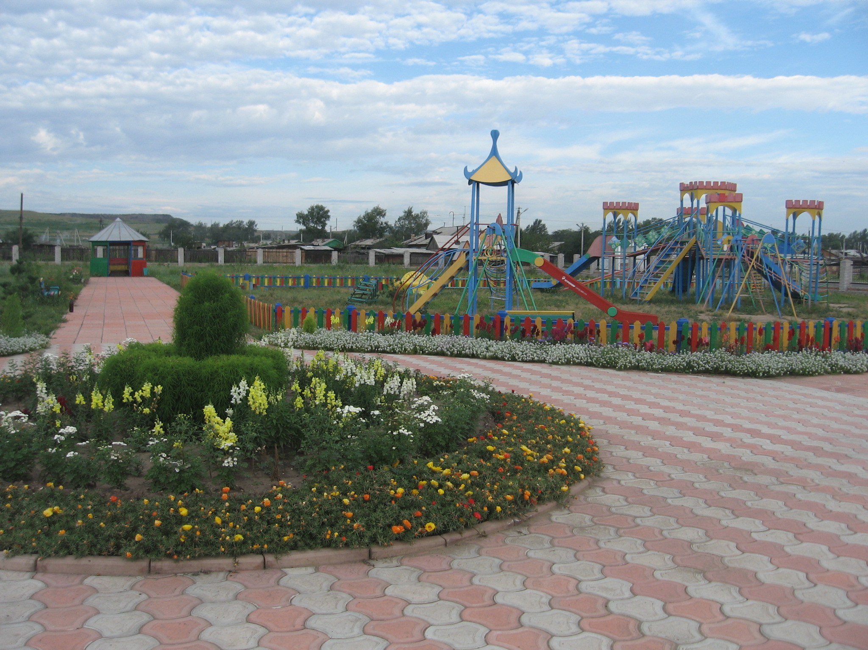
Список членов ТОС «Удача» с. Солнечное
Председатель - Киндсфатор Татьяна Алексеевна
Баскажакова Наталья Васильевна
Бунакова Елена Николаевна
Павлова Алена Ивановна
Лиханова Наталья Сергеевна
Маценко Мария Спиридоновна
Павлова Тамара Спиридоновна
Домнина Татьяна Владимировна

